Slide 1
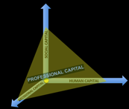
Social og professionel kapital: Hvad, hvorfor og hvordan?
Arbejdsmiljøkonference i Sjælland på Tværs
Holbæk, 6-2-2019
Tage Søndergård Kristensen
Task-Consult
www.task-consult.dk

Slide 2
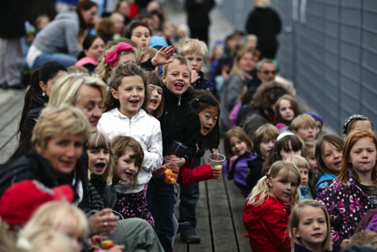
Hvordan går det med folkeskolen i Danmark?

Slide 3
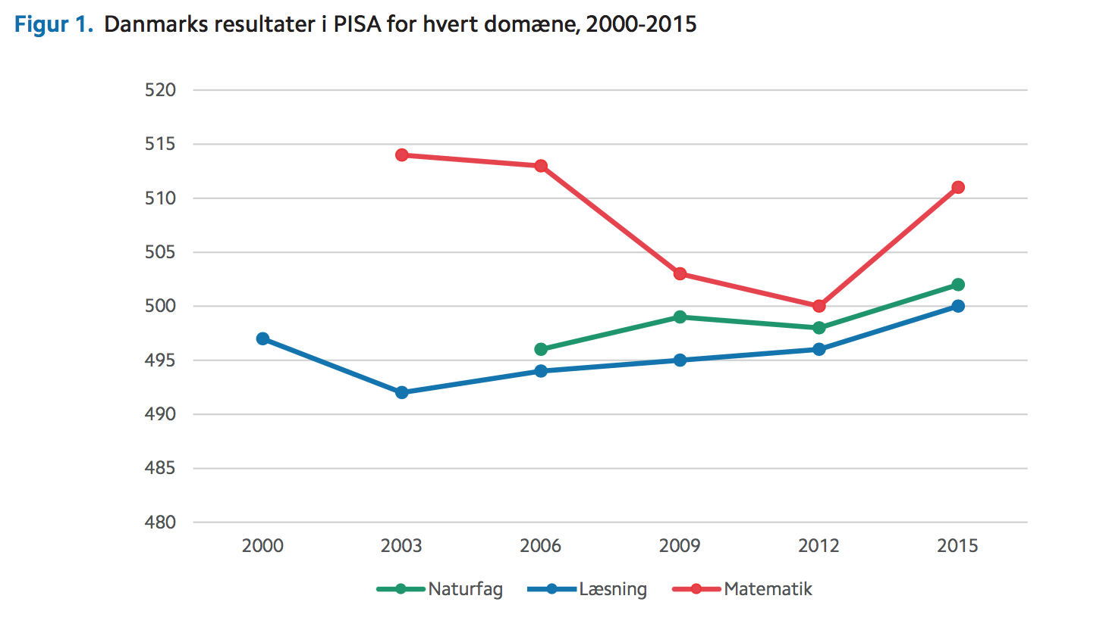
Danmarks udvikling i PISA
Danmarks
Placering
blandt de
72 lande:
12
21
18

Slide 4
Udgifter til undervisning i % af BNP
Land | % af BNP
UK | 6,6%
Danmark | 6,5%
New Zealand | 6,4%
Korea | 6,3%
Canada | 6,2%
Norge | 6,2%
Finland | 5,7%
Sverige | 5,4%
Japan | 4,4%
EU | 4,9%
OECD | 5,2%
OECD, 2017

Slide 5
Kommer der flere penge?
Vores uddannelsessystem er dyrt, men det er uklart, om vi får valuta for pengene
De sektorer, der kommer til at vokse, er sygehuse, politi, forsvar og måske ældresektoren
Der kommer ikke flere penge til skoler. Men større fokus på, hvad vi får for pengene.

Slide 6
Folkeskolen har penge nok, men løser ikke opgaven godt
Kommunerne har penge nok til at løse opgaven. Det sker bare ikke for alle elever, mener Løkke:
- Syv år efter at eleverne har forladt folkeskolen, har hver femte ung hverken en studenter-eksamen eller et svendebrev - hver femte. På trods af alle gode viljer.
- Det er et kollektivt svigt. Et svigt, som har rod i det paradoks, at mange forlader en af verdens dyreste folkeskoler uden at kunne læse og regne ordentligt, siger Løkke.
Lars Løkke ved det årlige kommunalpolitiske topmøde. 15-3-2017

Slide 7
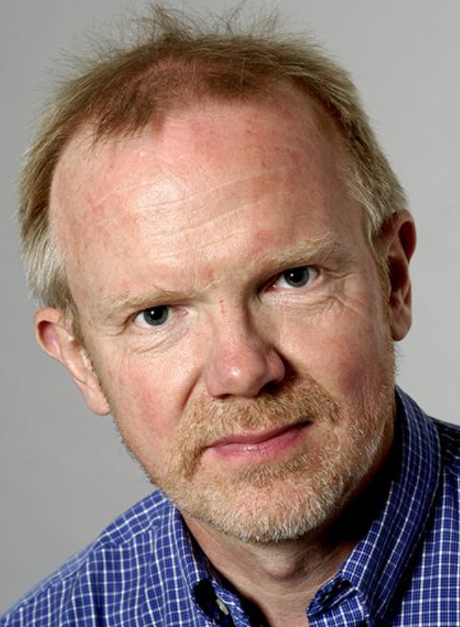
Vi gør det, der ikke virker
”Vi har i de seneste 25 år set en alenlang stribe af foranstaltninger med forsvindende få positive resultater. Mere it, større skoler, klare og bindende mål, stærkere skoleledelse, linjefagsuddannede lærere, individuelle elevplaner, nationale tests, kvalitetsrapporter og meget, meget mere. Der er ikke noget, der tyder på, at det rigtig har virket”.
Per Fibæk Laursen. Forfatter til ”Dialog – realistiske ambitioner for folkeskolen”.
Politiken, 6-10-2017.

Slide 8
To veje til den fremragende skole
Hargreaves og Fullan
Hattie
Det lange seje træk baseret på:
- Høj human kapital
- Høj beslutningskapital
- Høj social kapital
Højt professionelt niveau, stærk fokus på kerne-opgaven, kollektiv tilgang.
Stærk fokus på forskning og evidens:
- Se på hvad der virker
- Kvalitets-indikatorer
- Stærk styring
Stor vægt på rammer, styring, evidens, indikatorer og ledelse.

Slide 9
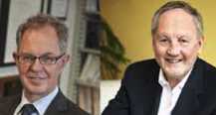
På vej mod enighed?
Hattie
Hargreaves & Fullan
Synlig læring
”Hvad virker?”
Professionel
kapital
”Collective
Teacher
Efficacy”
Professionelle
Lærings
Fællesskaber

Slide 10
Sidste nyt: Parterne vil basere sig på professionel kapital
Formanden skal sikre:
”En afdækning af…de eksisterende regler….størst mulig kvalitet i undervisningen, et godt arbejdsmiljø, anerkendelse, retfærdighed og en stærk professionel kapital”.
”En kortlægning af ..lokale regler…en stærk professionel kapital”.
”KL og LC ønsker som en del af samarbejdet at styrke arbejdsmiljøet, lærernes professionelle kapital, sætte fokus på god undervisning og kompetent ledelse….”
KL, FF, LC. Resultatpapiret. 27-4-2018.

Slide 11
Hvorfor social/professionel kapital?
Der kommer som sagt ikke flere penge
Det har vist sig, at der er meget store forskelle på skoler med samme ydre betingelser (lovgivning, struktur, elever, penge). Det er ikke samfundets skyld!
Det er det lokale samarbejde og den lokale ledelse, der gør forskellen
Social/professionel kapital fokuserer på de to ting, der betyder alt: Relationerne og kerneopgaven.

Slide 12
Hvorfor social (eller professionel) kapital?
Kvalitet i kerneydelsen
Trivsel for de ansatte
Mere for de samme penge
Høj elev tilfredshed
færre!

Slide 13
Virksomhedens sociale kapital De tre diamanter
Samarbejds-
evne
Kerneopgaven
Retfærdighed
Tillid

Slide 14
Social kapital i en kommunes skoler:
Den første undersøgelse i Danmark
Retfærdighed
C
A
70
D
B
G
E
60
F
l
DK
H
50
J
L
K
40
Lodret tillid
50
60
70
80

Slide 15
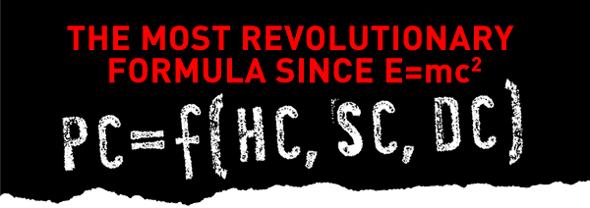
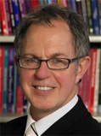
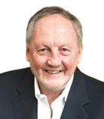
Professionel kapital

Slide 16
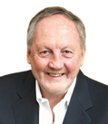
Vejen til den fremragende skole: Professionel kapital
Human kapital
Social kapital
Beslutnings kapital

Slide 17
Human kapital
Kvalifikationer
Viden
Evner
Kompetencer
Følelsesmæssig intelligens

Slide 18
Den mest udfordrende af dimensionerne: Beslutningskapitalen

Slide 19
Beslutningskapital
En lærer eller pædagog skal træffe beslutninger i situationer, der er:
- komplekse
- hyppige
- meget forskellige
Løsningen på den slags problemer findes ikke i værktøjskasser, manualer eller forskningen. Det, der kræves, er evnen til at vurdere og beslutte: Decision capital!

Slide 20
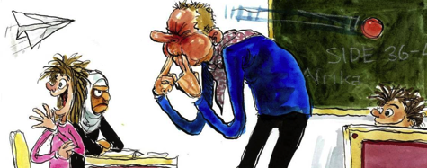
Beslutningskapital: Har I klare og velbegrundede retningslinjer om:
Brugen af iPads, iPhones m.v. i timerne?
Snyd, afskrift og kopiering ved skriftlige opgaver?
Fremmøde, fravær m.v.?
Konsekvenser af mobning blandt eleverne?
Tobak, alkoholbrug?
Adfærd på skolen?
Sprog på skolen?

Slide 21
Ipads og Internet skader hjernen
Voldsomt stigende ”screen time” æder den tid, som før blev brugt på læsning og bøger.
Ny forskning viser, at Internettet påvirker hjernen og dermed evnen til at lære på tre måder: 1. Dårligere evne til at anvende informationer. 2. Stigende tendens til at blive distraheret. 3. Ændrede selvkontrol mekanismer.
Det ser ud til, at stigende brug af digitale teknologier til kommunikation, interaktion og underholdning gør det sværere at koncentrere sig om komplekse emner.
International ekspert i uddannelse, Pasi Sahlberg.
The Strait Times, Singapore, 12-12-2016.

Slide 22
iPhones kræver mestring
IT svækker kontakten mellem lærer og elev og giver øgede problemer med at kunne koncentrere sig og fokusere blandt eleverne.
Børn kan ikke selv tage ansvaret for kognitiv sundhed, gode søvnvaner samt evnen til koncentration og nærvær.
Digital dannelse handler ikke om at kunne bruge en iPhone, men om mestringsstrategier i form af daglige vaner og rytmer, der sidder i kroppen efter lang tids træning.
Dorte Ågård. WA 10-8-2018

Slide 23
Beslutningskapital
Beslutningskapital handler ikke om, ”hvad vi kan blive enige om”. Enighed handler om holdninger og er ikke nogen garanti for kvalitet.
I en profession hviler beslutningskapitalen på to ting: 1. Systematiske erfaringer. 2. Viden baseret på forskning eller andres systematiske erfaringer.

Slide 24
DLF’s kursus i professionel kapital*: Beslutningskapital og kriterier for kvalitet
*2016: 14 skoler.

Slide 25
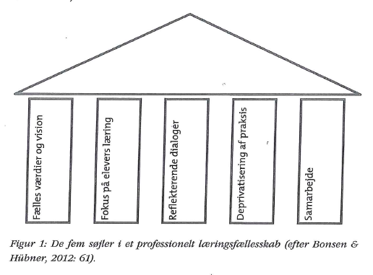
Professionelle læringsfællesskaber: De fem søjler

Slide 26
Et professionelt læringsfællesskab
En inkluderende gruppe af mennesker, der…
motiveres af en fælles læringsvision
samarbejder og støtter hinanden
undersøger egen praksis
- sammen lærer nye og bedre tilgange, der vil øge elevernes læring.
Professionelle læringsfællesskaber.
Dafolo, 2015, s. 15.

Slide 27
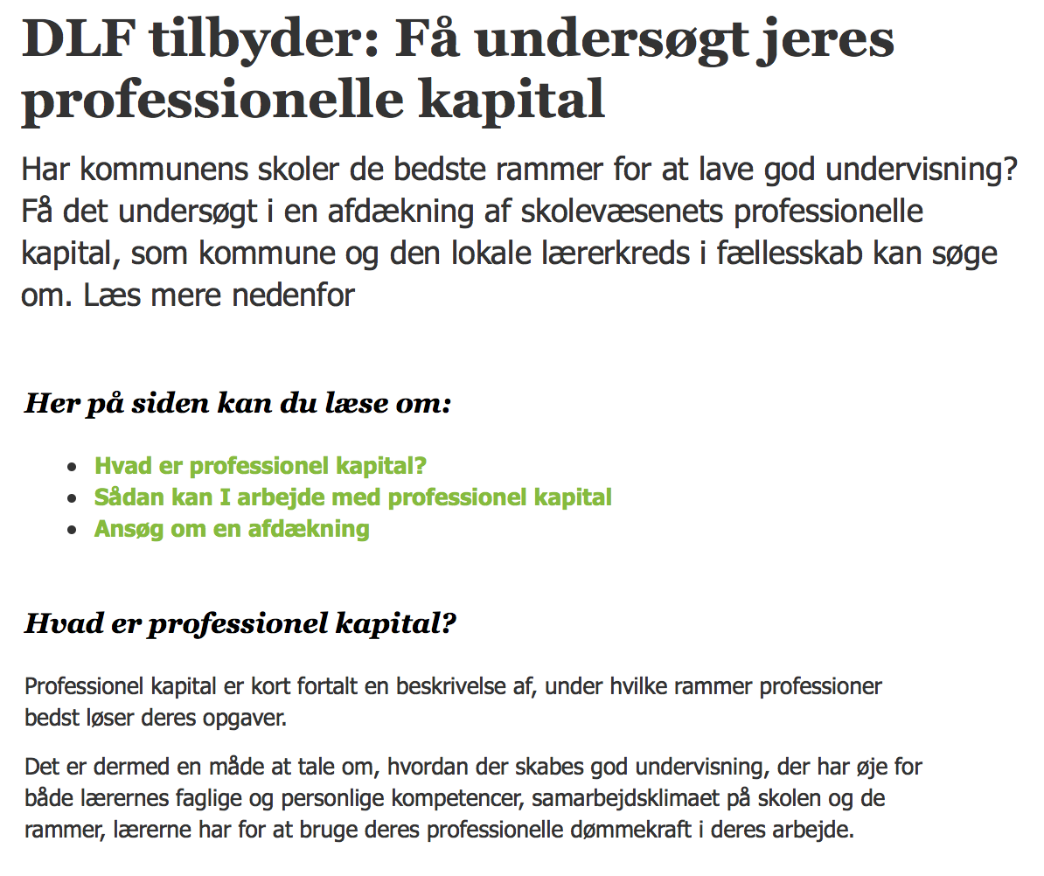

Slide 28
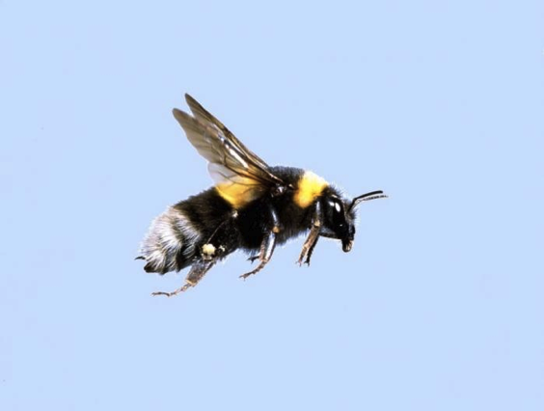
Summen I

Slide 29
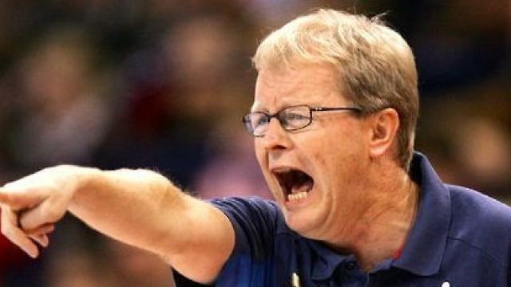
Høj social kapital hænger altid sammen med god og anerkendende ledelse

Slide 30
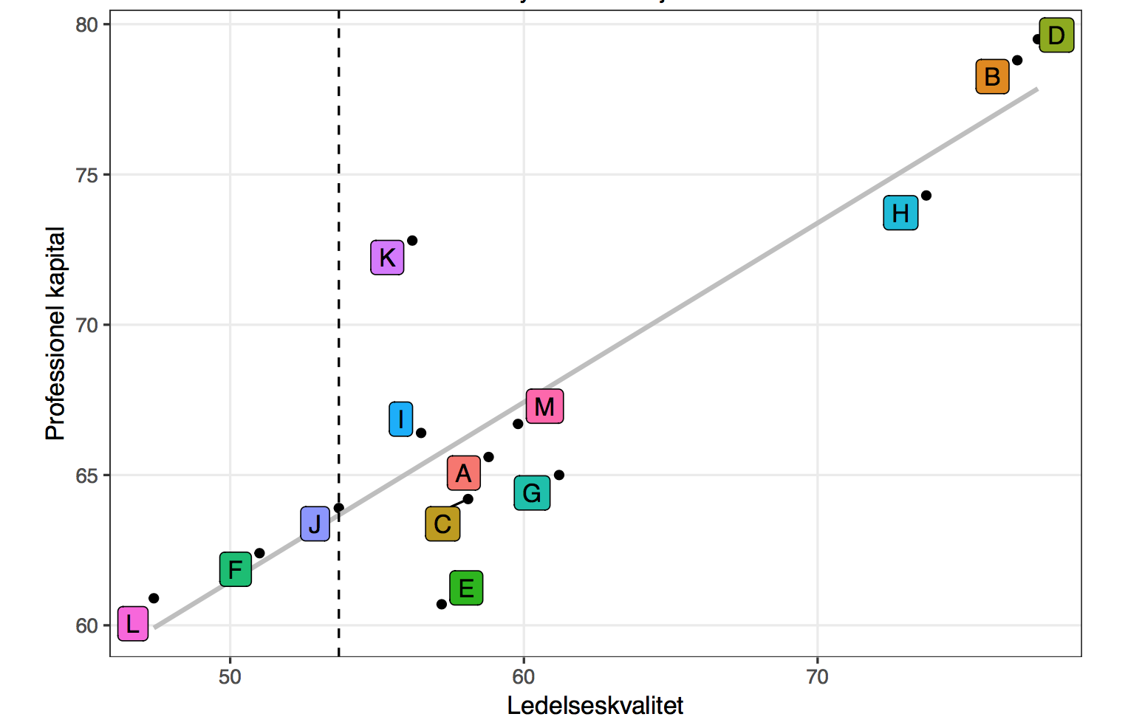
Ledelseskvalitet og professionel kapital i en kommunes skoler

Slide 31
Ledelseskvalitet og social kapital.
Skoler i en stor dansk kommune 2015
Social kapital
2 skoler
75
Kommunen
70
65
13 skoler
60
55
Ledelseskvalitet
50
60
70
80

Slide 32
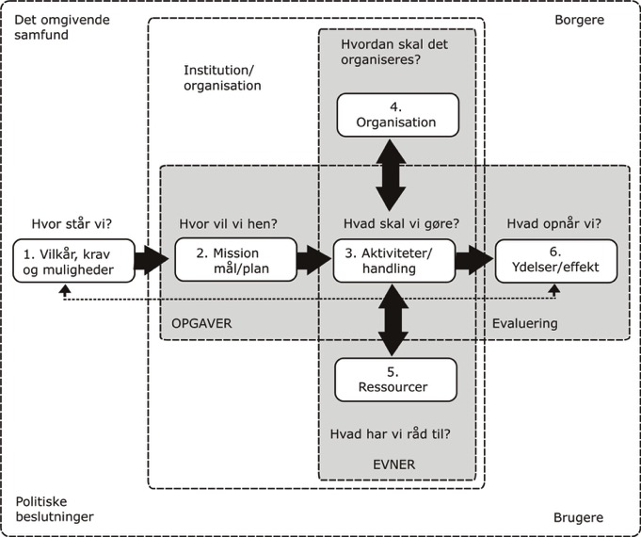
Lederskabets stjernebillede
Chr Nissen,
2011

Slide 33
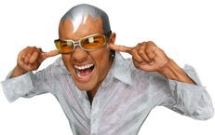
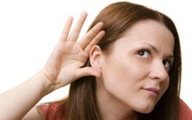
Om at lytte..
De fleste ledere er bedre til at tale end til at lytte.
Når der ikke bliver lyttet, er der nogle, der bliver tavse. Andre bliver ”brokkehoveder”.
At lytte er ikke det samme som at rette sig efter alle forslag. Et begrundet nej til et forslag er også tegn på respekt.
Det er en god ide at sætte lytningen i system og gøre den synlig.

Slide 34
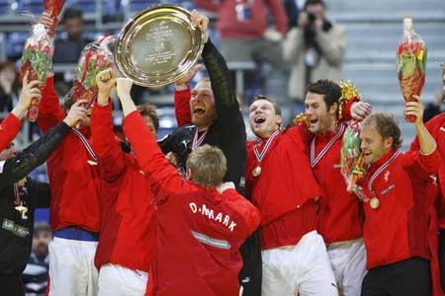
Social kapital hænger altid sammen med arbejdsglæde og trivsel

Slide 35
Social kapital og trivsel.
Skoler i en stor dansk kommune 2015
Trivsel
Skolen med
den højeste
ledelseskvalitet
70
65
Kommunen
60
55
50
Social kapital
50
60
70
80

Slide 36
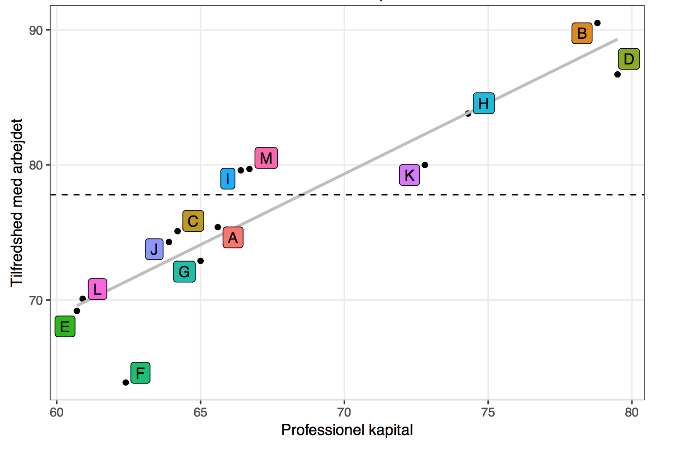
Professionel kapital og job tilfredshed i en kommunes skoler

Slide 37
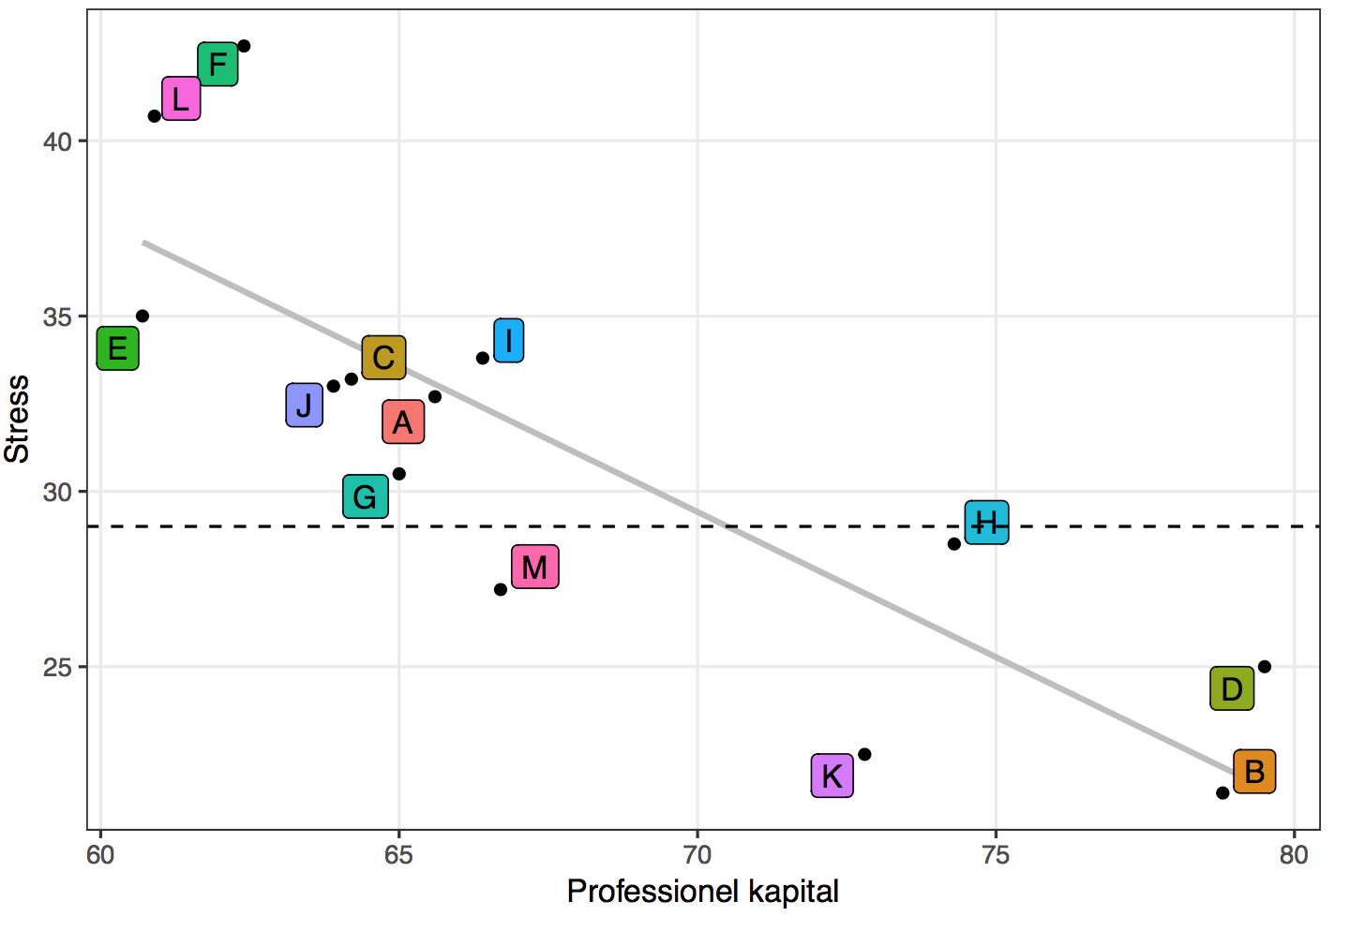
Professionel kapital og stress i en kommunes skoler

Slide 38
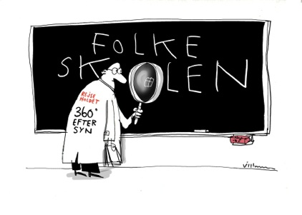
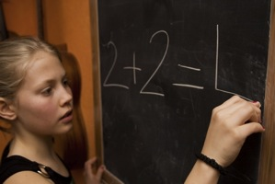
Kerneopgaven: Produktivitet, kvalitet, og innovation

Slide 39
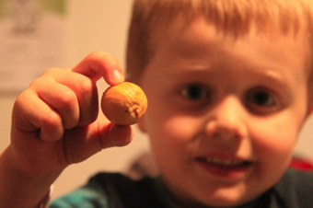
Én kerneopgave!
”Hvis kerneopgaven rent faktisk skal give en retning for organisationen, så er det nødvendigt at have én og kun én kerne-opgave. Flere kerneopgaver betyder, at der ikke er tale om én organisation, men om flere - og at kursen er sat i flere retninger på samme tid”
”Kend din kerneopgave”.
2012.

Slide 40
Kerneydelse og kerneopgave
Kerneydelsen
(Undervisning,
pædagogik m.v.)
Kerneopgaven
(Læring,
udvikling)
Hvad skal lærerne og pædagogerne yde?
Omfang, indhold og metoder.
Hvad skal børnene lære?
Viden, kunnen, dannelse.

Slide 41
Fem pointer om kerneopgaven
Den skrives i ental
Kerneopgave er ikke det samme som kerneydelse
Kerneopgaven handler om borgeren (eleven/kursisten)
Det er ikke de ansatte, der bestemmer, hvad kerneopgaven er. Men de er eksperter i at løse den.
Dét kræver fælles faglig dømmekraft: Professionel kapital

Slide 42
Professionel kapital indebærer metodeansvarlighed
Metodefrihed
Metodetvang
Metodeansvarlighed
Metodeansvarlighed er baseret på professionel dømmekraft,
der udvikles på grundlag af både erfaringer og forskning.

Slide 43
Fokus på kerneopgaven
Viden På Tværs 2017

Slide 44
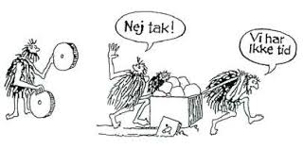
Vi har brug for mere tid!
En arbejdsplads har én kerneopgave
Kerneopgaven indeholder et formål, som handler om borgeren
Alle handlinger skal vurderes ud fra, om de medvirker til løsning af kerneopgaven
Alle ønsker sig ”mere tid”. Alt kan gøres bedre. Det centrale spørgsmål er, om tiden kunne have været brugt bedre.

Slide 45
Pointer
Det er vigtigt at skelne mellem kerneydelserne og kerneopgaven
Skoler har kun én kerneopgave
Det er ikke de ansatte, der skal bestemme, hvad den er. Men de skal vide det, og de skal formulere den i dagligdagen.
Derimod skal de ansatte have stor frihed til at finde ud af, hvordan de bedst løser opgaven. Det er dér, professionalisme og kompetencer kommer til udtryk.

Slide 46
Hvad er kvalitet?
Tre sider af kvalitet:
Organisatorisk kvalitet. Effektiv organisering uden flaskehalse og med optimal udnyttelse af kompetencer.
Faglig kvalitet. Kvalitet ud fra anerkendte faglige kriterier.
Oplevet kvalitet. Brugernes og de ansattes oplevelse og vurdering af ydelsernes kvalitet.

Slide 47
Et paradoks om kvalitet i skolen
Blandt politikere og i den offentlige debat har der især været fokus på: Økonomi, timetal, skole-dagens længde, klassestørrelse, lærernes uddannelse, forældresamarbejde, understøt-tende undervisning, kvalitetsrapporter m.v.
Forskningen viser, at disse forhold har ingen eller kun lidt indflydelse på kvaliteten.
Det, som betyder noget, er det, der foregår i klassen mellem læreren og eleverne, og det er langt hen ad vejen en velbevaret hemmelighed.

Slide 48
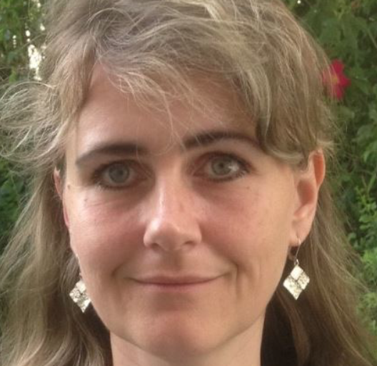
Elevplaner har ingen effekt
Stine Helms phd-afhandling:
”(U)Synlig evaluering i skolen”
er forsvaret på RUC i 2017.

Slide 49
DLF kursus: oplevet kvalitet og trivsel i14 folkeskoler

Slide 50
Social kapital og skolekarakterer
En undersøgelse af 88 amerikanske skoler (2.167 lærere, 5.130 forældre og 88 ledere)
Elevernes sociale baggrund
0,31
Karakterer i mundtlig engelsk
Lærernes erfaring
(0,16)
0,46
0,40
Karakterer i matematik
Skolernes sociale kapital
0,30
Leana & Pil. Organization Science 2006;17:353-366.

Slide 51
Social kapital og skolekarakterer i københavnske folkeskoler
Skolens sociale kapital 2010:
Karakter gennemsnit 2010-2012: | Lav | Middel | Høj | Antal skoler
Højt | 7% | 36% | 53% | 15
Middel | 53% | 21% | 27% | 15
Lavt | 40% | 43% | 20% | 14
Antal skoler | 15 | 14 | 15 | 44
Thörnfeldt, 2014.

Slide 52
Den stærke trekant
Eleverne
Elev/forældre tilfredshed, loyalitet og medejerskab
Høj professionel kapital og ledelses-kvalitet på skolen
Høj produktivitet, kvalitet og innovation
De ansatte
Kerneopgaven

Slide 53
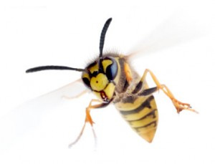
Summen II

Slide 54
Tre vigtige pointer
Skoler med samme ydre betingelser (samme kommune, overenskomst, økonomi) har meget forskellig professionel kapital. Det er den lokale ledelse og samarbejde, der gør forskellen.
Professionel kapital hænger altid sammen med god ledelse og høj trivsel.
Den professionelle kapital kan forøges gennem en målrettet indsats.

Slide 55
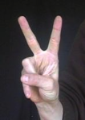
To ting!
De ansattes trivsel og engagement afhænger af to ting:
Relationerne til kolleger og ledere. At stole på hinanden og hjælpe hinanden. Fokus på ledelse og samarbejde.
At have et godt job. Det vil sige, at beskæftige sig med noget, der giver mening og at gøre en forskel. Fokus på kerneopgaven.
Professionel kapital handler om begge dele!

Slide 56
Tag en rask beslutning: Hop ud i det!

Slide 57
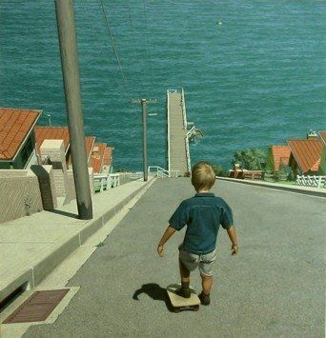
Husk, at vi vokser med (kerne)opgaven…..

